Slide 1
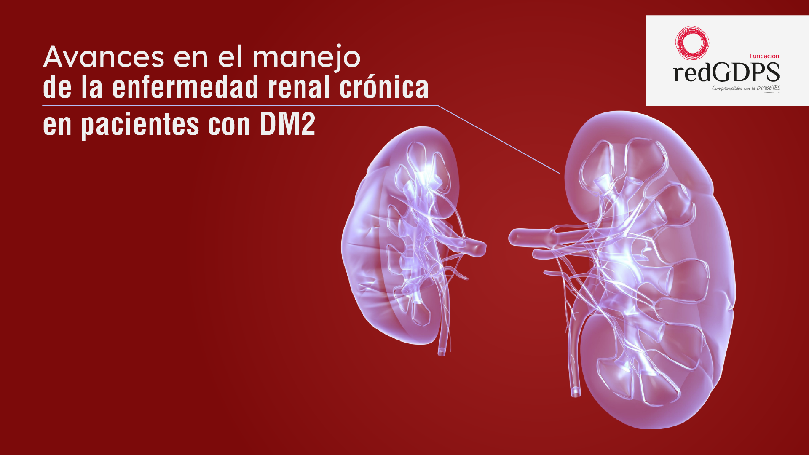
El riesgo residual en pacientes con ERC asociada a DM2
Ana Mª Cebrián Cuenca. Médico de Familia. Centro de Salud Cartagena Casco Antiguo, Cartagena, Murcia

Slide 2
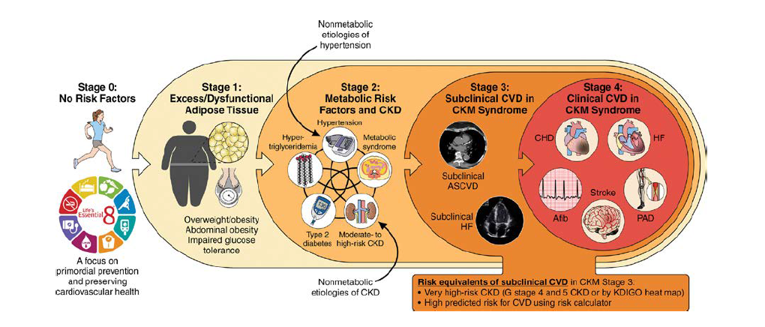
Relación entre enfermedad renal crónica (ERC) y diabetes mellitus tipo 2 (DM2) Síndrome Cardiorrenalmetabólico
Estadios del síndrome CRM. Adaptada de Ndumele CE, et al.1

Slide 3




Las enfermedades cardiovasculares, renales y metabólicas están interrelacionadas
CARDIO
ERC
Hasta el 40% de las personas con DM2 padecen ERC^{3,4}
El 63% de las personas con ERC padecen enfermedades CV¹ El 42-60% de las personas
con IC tienen ERC^{2,3}
CARDIO
METABÓLICO
El 16% de las personas con IC
padecen DM2 y ERC³
IC ECVA
DM2
Aproximadamente una de cada tres personas con DM2 padece una enfermedad CV⁵
El 20-40% de las personas
con IC tiene DM2⁶
1. Lovre D, et al. Endocrinol Metab Clin North Am. 2018;47:237. 2. Ahmed A, et al. Heart Fail Clin. 2008;4:387. 3. Vijay K, et al. Cardiorenal Med. 2022;12(1):1-10.
4. Afkarian M, et al. JAMA. 2016;316:602. 5. Einarson TR, et al. Cardiovasc Diabetol. 2018;17:83. 6. Thomas MC, et al. Curr Cardiol Rev. 2016;12:249.

Slide 4
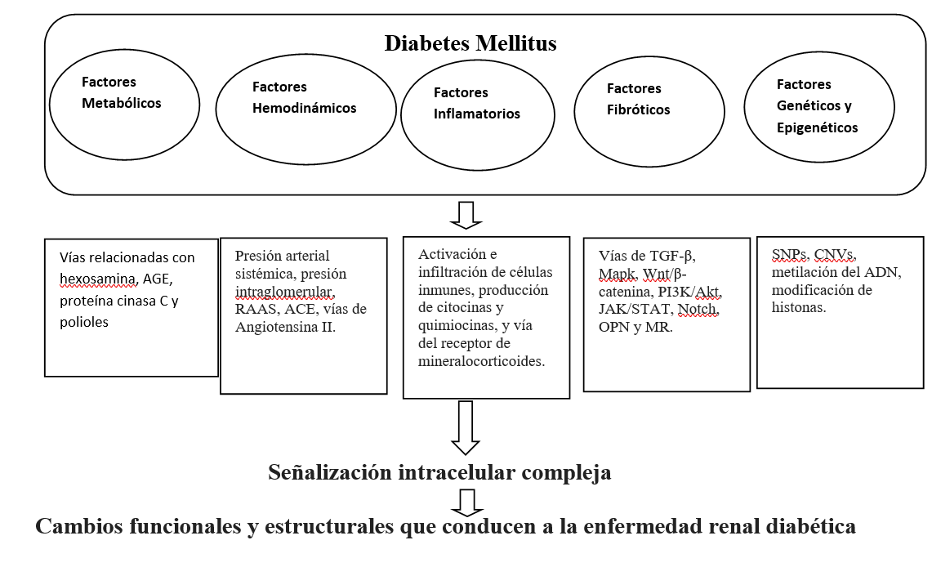
Factores implicados en la ERD
AGE: Productos finales de glicación avanzada; ACE: Enzima convertidora de angiotensina; RAAS: Sistema renina-angiotensina-aldosterona; TGF-β: Factor de crecimiento transformante beta; MAPKs: Cinasas activadas por mitógenos; PI3K/AKT: Fosfatidilinositol 3-cinasa/proteína AKT; JAK/STAT: Cinasas Janus/transductores de señales y activadores de la transcripción
Cebrián A. Diabetes Práctica...

Slide 5
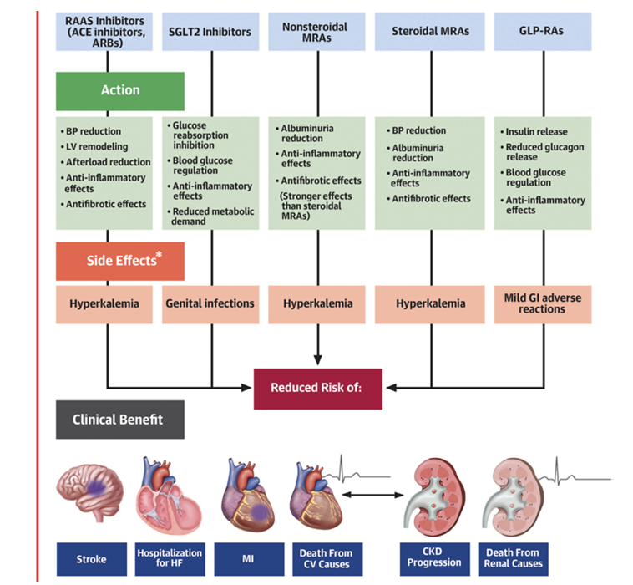
Fármacos para reducir el riesgo cardiovascular en ERC y DM
ECA: enzima convertidora de la angiotensina; ARA: bloqueante de los receptores de la angiotensina; GI: gastrointestinal; GLP-1RA: receptor del péptido-1 similar al glucagón; SGLT2: cotransportador 2 de la glucosa sódica.
Morales J, et al. J Am Coll Cardiol. 2023 Jul 11;82(2):161-170.
Bloque | Número de afirmaciones | Evaluación de consenso
Bloque | Total de preguntas | Consenso | No consenso
Agrupado | 78 | 53 (67,9%) | 25 (32,1%)
Manejo clínico | 33 | 17 (51,5%) | 16 (48,5%)
Estrategia terapéutica | 23 | 17 (73,9%) | 6 (26,1%)
Riesgo residual | 22 | 19 (86,4%) | 3 (13,6%)
Notes:
Morales J, Handelsman Y. Cardiovascular Outcomes in Patients With Diabetes and Kidney Disease: JACC Review Topic of the Week. J Am Coll Cardiol. 2023 Jul 11;82(2):161-170. doi: 10.1016/j.jacc.2023.04.052. PMID: 37407115.

Slide 6
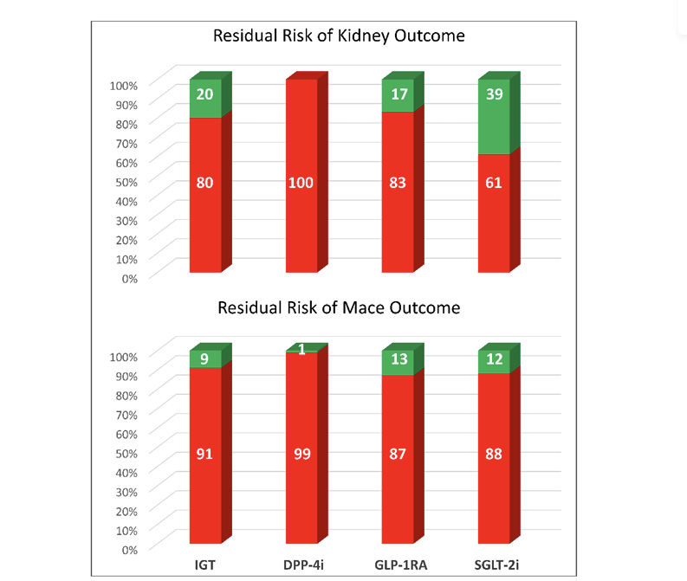
Riesgos residuales de resultados renales (en general, disminución sostenida del FGe de al menos el 50%, ERT y muerte por causas renales) y eventos cardiovasculares adversos mayores (MACE) en los ensayos clínicos de tratamiento intensivo de la glucemia (IGT).
DPP-4i: Inhibidores de la dipeptidil-peptidasa-4, GLP-1RA: agonistas del receptor del péptido-1 similar al glucagón, SGLT-2i: inhibidores del transportador de sodio-glucosa-2.
Giugliano, D et al. Cardiovasc. Diabetol. 2021, 20, 36.

Slide 7
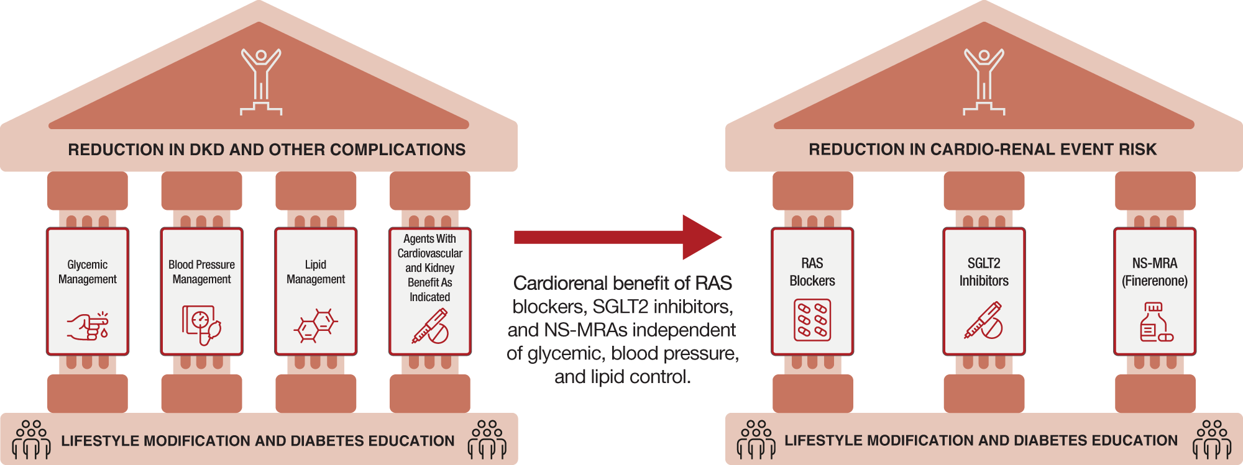
Pilares de tratamiento para reducir el riesgo cardiorrenal
Nuha A. ElSayed, et al. Clin Diabetes. 2024;42(2):274-294. doi:10.2337/cd23-0063

Slide 8
Desarrollo de un modelo de atención para la prevención de la enfermedad renal diabética.
Pilares de tratamiento para reducir el riesgo cardiorrenal
Reducción de complicaciones en diabetes
Reducción de riesgo de eventos cardiorrenales
CONTROL GLUCÉMICO
CONTROL DE PRESIÓN ARTERIAL
CONTROL LIPÍDICO
FÁRMACOS CON BENEFICIO CARDIOVASCULAR
BLOQUEADORES DEL SRA
iSGLT-2
NS-MRA
Modificación de estilos de vida y educación diabetológica
Modificación de estilos de vida y educación diabetológica
Beneficios cardiorrenales de los bloqueantes del SRA, iSGLT-2 y NS-MRA independientes del control glucémico, de la presión arterial y de los lípidos
ElSayed NA, et al. Clin Diabetes. 2024;42:274-94.00

Slide 9
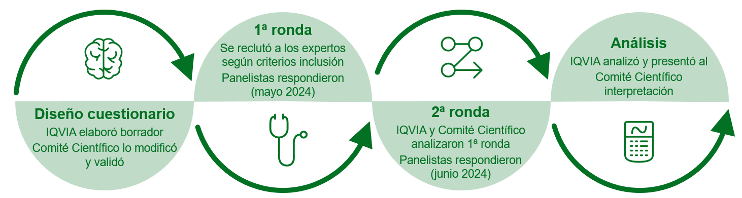
Consenso multidisciplinar sobre el manejo del riesgo residual en pacientes con ERC y DM2
Objetivo: Evaluar el grado de consenso multidisciplinar sobre el riesgo residual persistente a pesar del estándar de tratamiento en España en pacientes con ERC y DMT2 y su posible abordaje terapéutico.
Material y métodos: 60 Nefrólogos (n=20), Endocrinos (n=20) y Atención Primaria (n=20), 76 afirmaciones generadas tras una revisión dirigida de la literatura, a las que se añadieron 2 afirmaciones más para la segunda ronda.
Cada afirmación debía valorarse en una escala ordinal de tipo Likert de 1 a 9 puntos.
Cebrián A, et al. 3º Congreso Nacional de Diabetes de la Fundación RedGDPS – Sevilla, 21 y 22 de Noviembre 2024

Slide 10
Consenso multidisciplinar sobre el manejo del riesgo residual en pacientes con ERC y DM2
Resultados:
Respuesta de 60 especialistas en las 2 rondas del estudio.
72% contaban con más de 15 años de experiencia, el 70% seguían a más de 25 pacientes con ERC y DMT2 mensualmente, y todos pertenecían a alguna Sociedad Científica.
En la primera ronda Delphi se alcanzó el nivel de acuerdo definido para 43 afirmaciones y en la segunda ronda en 10 afirmaciones adicionales [53/78 (68%) afirmaciones consensuadas].
La sección con consenso en un mayor número de afirmaciones fue la sección de riesgo residual (86%).
Cebrián A, et al. 3º Congreso Nacional de Diabetes de la Fundación RedGDPS – Sevilla, 21 y 22 de Noviembre 2024

Slide 11
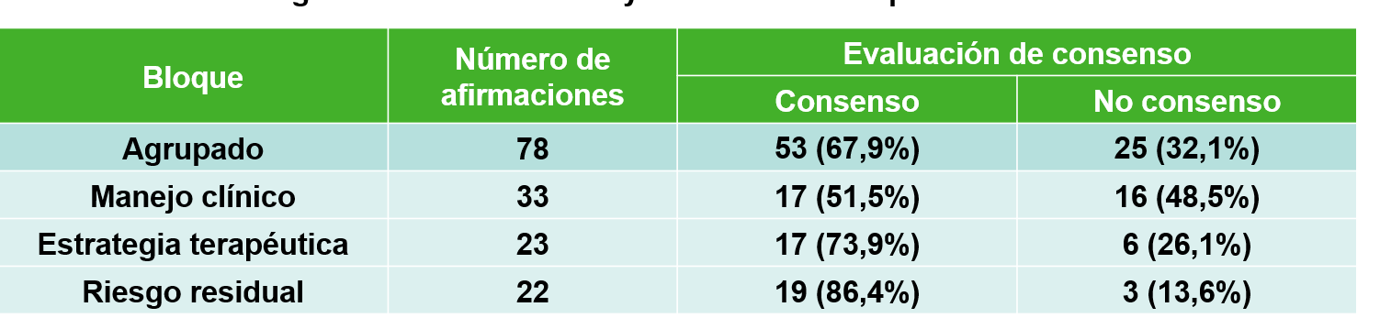
Consenso multidisciplinar sobre el manejo del riesgo residual en pacientes con ERC y DM2
Resultados globales de la Ronda 1 y 2 del Estudio Delphi
Cebrián A, et al. 3º Congreso Nacional de Diabetes de la Fundación RedGDPS – Sevilla, 21 y 22 de Noviembre 2024

Slide 12
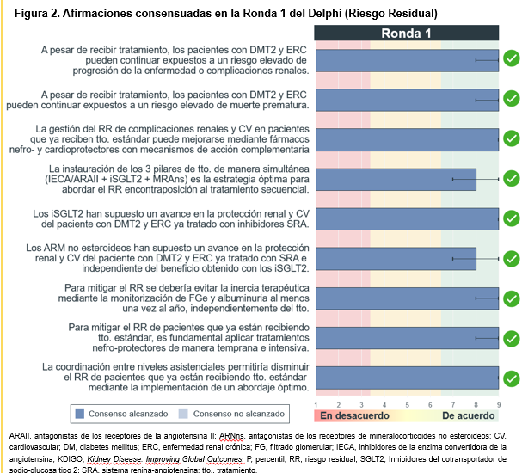
Consenso multidisciplinar sobre el manejo del riesgo residual en pacientes con ERC y DM2
Afirmaciones consensuadas en la Ronda 1 del Estudio Delphi (Riesgo Residual
Cebrián A, et al. 3º Congreso Nacional de Diabetes de la Fundación RedGDPS – Sevilla, 21 y 22 de Noviembre 2024

Slide 13
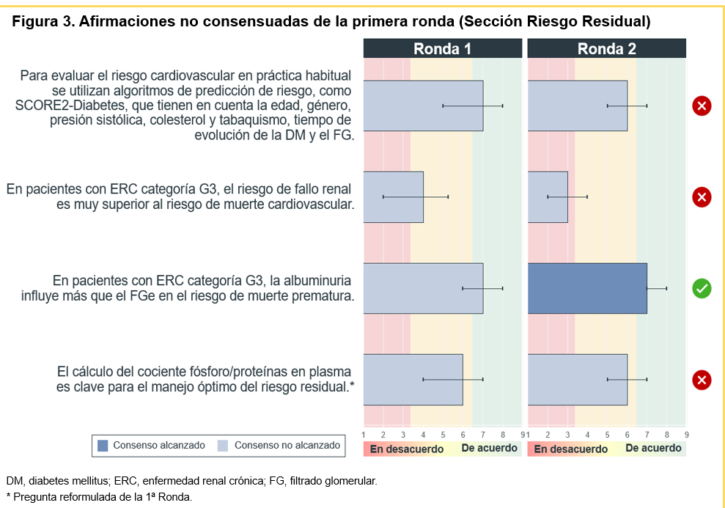
Consenso multidisciplinar sobre el manejo del riesgo residual en pacientes con ERC y DM2
Afirmaciones consensuadas en la Ronda 1 del Estudio Delphi (Riesgo Residual
Cebrián A, et al. 3º Congreso Nacional de Diabetes de la Fundación RedGDPS – Sevilla, 21 y 22 de Noviembre 2024

Slide 14
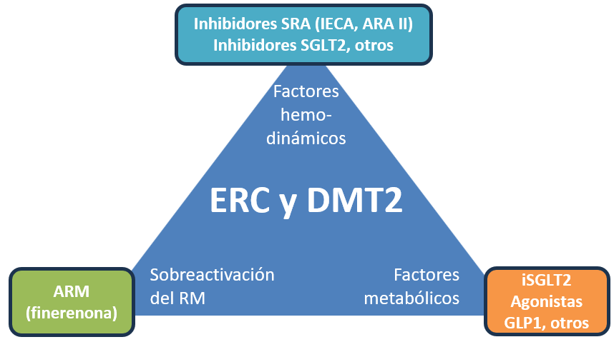
Pilares de tratamiento de los pacientes con ERC y DM2
ARAII: antagonistas de los receptores de la angiotensina II; ARN: antagonistas de los receptores de mineralocorticoides; DM: diabetes mellitus; ERC: enfermedad renal crónica; GLP1: péptido-1 similar al glucagón; IECA: inhibidores de la enzima convertidora de la angiotensina; SGLT2: Inhibidores del cotransportador de sodio-glucosa tipo 2; SRA: sistema renina-angiotensina.
Figura adaptada a partir de Górriz JL, et al. Nefrologia (Engl Ed). 2023 Jul-Aug;43(4):386-398.

Slide 15
Consenso multidisciplinar sobre el manejo del riesgo residual en pacientes con ERC y DM2
Conclusiones:
Se reconoce que los pacientes con DMT2 y ERC tienen un riesgo residual elevado de muerte prematura, complicaciones renales y cardiovasculares.
Las medidas consideradas relevantes para contribuir a reducir el riesgo residual en estos pacientes sobre las que hay consenso multidisciplinar en la necesidad de aplicación son las siguientes:
La instauración simultánea de los 3 pilares de tratamiento (IECA/ARAII + iSGLT2 + ARMns)
Evitar la inercia terapéutica
La coordinación entre niveles asistenciales
Cebrián A, et al. 3º Congreso Nacional de Diabetes de la Fundación RedGDPS – Sevilla, 21 y 22 de Noviembre 2024

Slide 16
MENSAJES PARA LLEVAR A CASA
En los pacientes con DM2, la ERC aumenta el riesgo cardiovascular.
El control de la hipertensión, la dislipemia y la hiperglucemia no elimina el riesgo cardiovascular residual.
La prevención y el tratamiento óptimos de la ERD requiere el control optimizado de la glucosa, la presión arterial, lípidos y la utilización de fármacos con beneficios renales y cardiovasculares demostrados en personas con diabetes que corren el riesgo de padecer ERD o que ya la padecen, estos son:
IECAS/ARAII, iSGLT2 y antagonistas del receptor mineralcorticoide (finerenona).

Slide 17
Gracias

